Slide 1
CarTrack – Aplicación web responsiva para la gestión, análisis y transferencia de vehículos personales
SALVADOR BRAVO
DIEGO DE LA SOTTA
SEBASTIÁN MENA

Slide 2
Descripción del Proyecto
El proyecto consiste en el desarrollo de una aplicación web que centraliza la gestión de la información vehicular, permitiendo a los usuarios organizar y controlar datos sobre mantenimientos, gastos y documentos legales de sus automóviles.
La plataforma incluye un sistema de trazabilidad inteligente de datos, generación de reportes predictivos para la toma de decisiones y funcionalidades para compartir y transferir la propiedad del vehículo con todo el historial verificable

Slide 3
Problemática
Los propietarios de vehículos en Chile enfrentan una desorganización y pérdida de información crucial, lo que genera varias dificultades:
Fraudes en compra-venta: La falta de trazabilidad en el historial del vehículo genera desconfianza y transacciones riesgosas
Costos ocultos: La desorganización puede llevar a gastos innecesarios por mantenimientos duplicados o tardíos.
Decisiones no informadas: No se cuenta con análisis predictivo para optimizar el uso y el mantenimiento

Slide 4
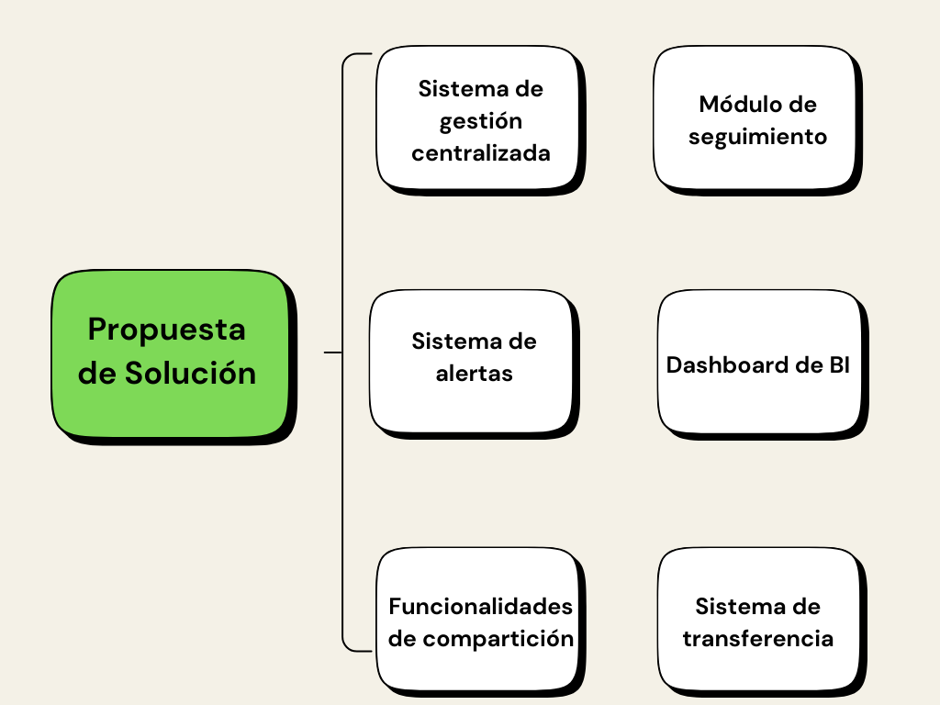
Propuesta de Solución

Slide 5

Objetivos
Objetivo General
Desarrollar una aplicación web responsiva con un sistema de trazabilidad inteligente que centralice la gestión integral de la información vehicular, incorporando funcionalidades de análisis predictivo, compartición de información y transferencia de propiedad con historial verificable para optimizar la experiencia y las decisiones de los propietarios

Slide 6
Objetivos Específicos
Implementar un sistema de registro de usuarios y vehículos con un 100% de las funcionalidades de gestión y almacenamiento de datos operativas al final de la fase de implementación (semana 14).
Desarrollar un módulo de seguimiento de mantenimientos y gastos que, al finalizar la etapa de pruebas, genere correctamente alertas y recordatorios para el 100% de los trámites legales y mantenimientos preventivos.
Construir dashboards de inteligencia de negocios que, al concluir la fase de implementación, muestren un 100% de los indicadores clave de rendimiento (KPIs) y gráficos de tendencias de manera correcta y filtrable.
Habilitar las funcionalidades de compartición de vehículo vía QR y de transferencia de propiedad, garantizando que el traspaso de información sea exitoso en el 100% de los casos de prueba al final de la etapa de pruebas.

Slide 7
Alcances y Limitaciones
ALCANCES
Registro y gestión de múltiples vehículos, incluyendo mantenimientos, gastos y documentos
Dashboard de BI con reportes y visualización de gastos y kilometraje
Compartición de información de vehículos mediante QR o enlace seguro
Transferencia del historial completo de un vehículo entre usuarios
Rol de administrador para gestionar usuarios y catálogos de datos

Slide 8
Alcances y Limitaciones
LIMITACIONES
No habrá integración con servicios oficiales de mantención ni bases de datos gubernamentales; la información será ingresada manualmente.
No incluirá sistema de pagos; la transferencia solo será de información dentro de la plataforma.
No ofrecerá análisis predictivo con IA, solo recomendaciones simples basadas en reglas
No será una app móvil nativa, sino una aplicación web responsiva para móviles y escritorio

Slide 9
Metodología
CASCADA, UNA METODOLOGÍA TRADICIONAL DE INGENIERÍA DE SOFTWARE QUE PERMITE UN DESARROLLO SECUENCIAL Y ESTRUCTURADO

Slide 10
Tecnología
Frontend:
- Angular (componentes, servicios, formularios, dashboards)
- Tailwind CSS (diseño responsivo) y librerías como ng2-charts o ApexCharts para gráficos de BI.
Backend:
- Node.js con Express para la API REST
- JWT para la autenticación y control de roles
Base de Datos:
- PostgreSQL para gestionar la relación entre usuarios, vehículos, mantenimientos y gastos
Almacenamiento:
- Cloudinary para optimizar el almacenamiento de imágenes y documentos
- AWS para alojar la base de datos y la aplicación web

Slide 11
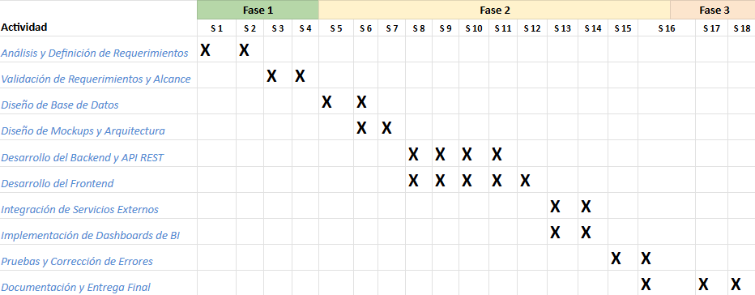
Cronograma

Slide 12
Comentario Final

